Slide 1
VIII₁
2014/2015

Slide 2
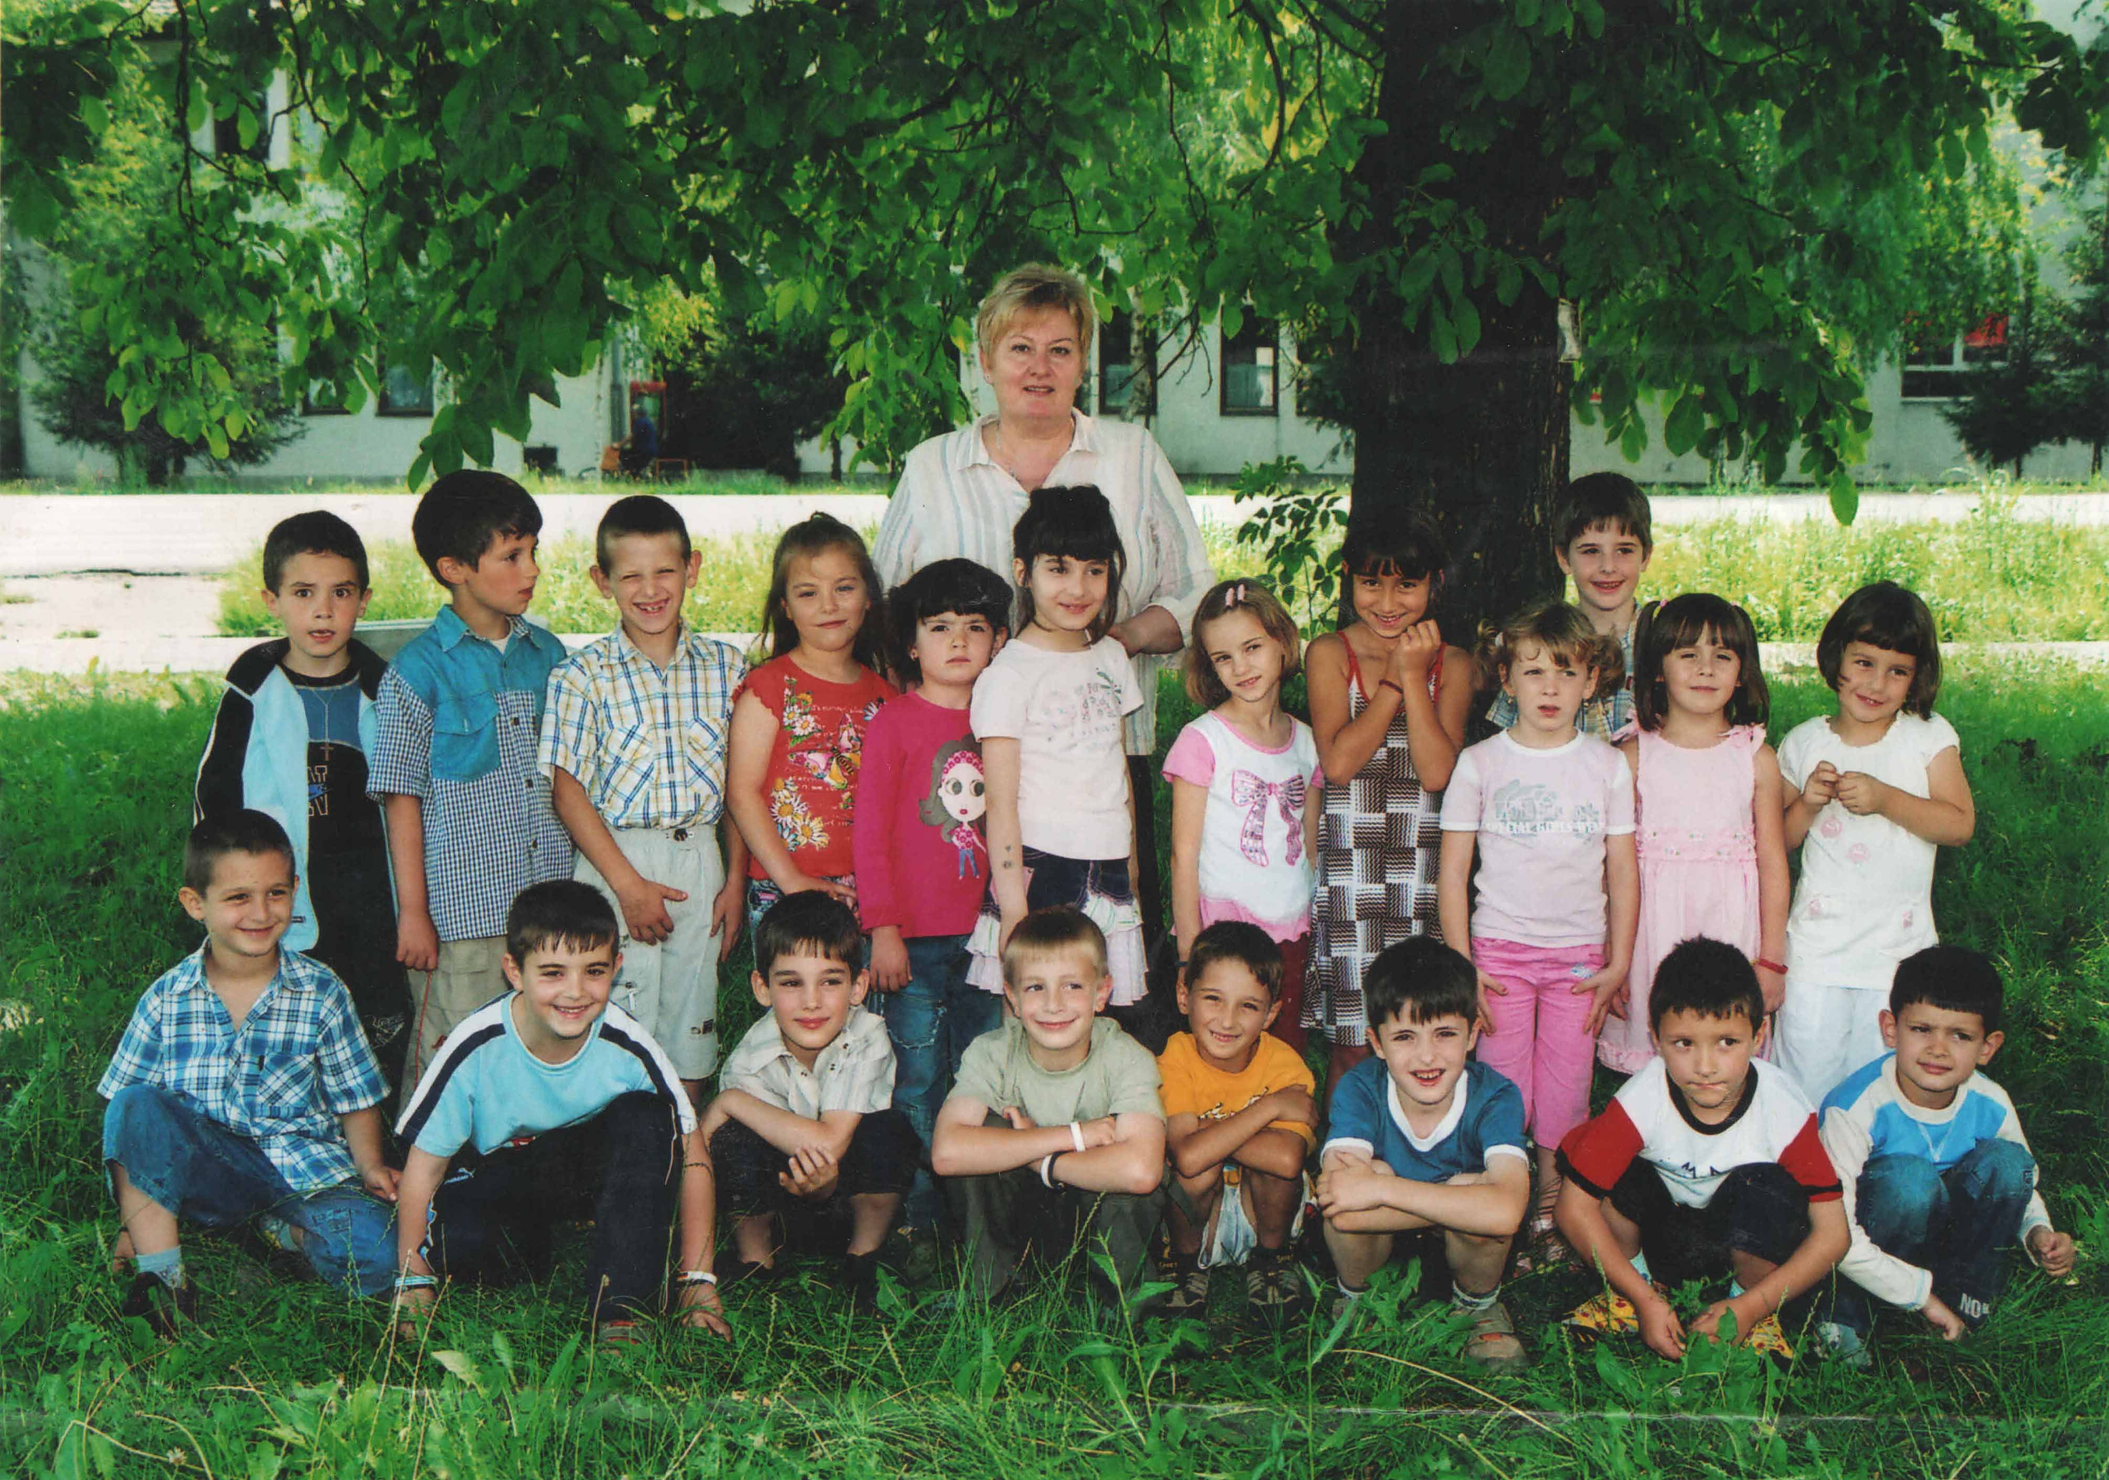
Zabavište

Slide 3
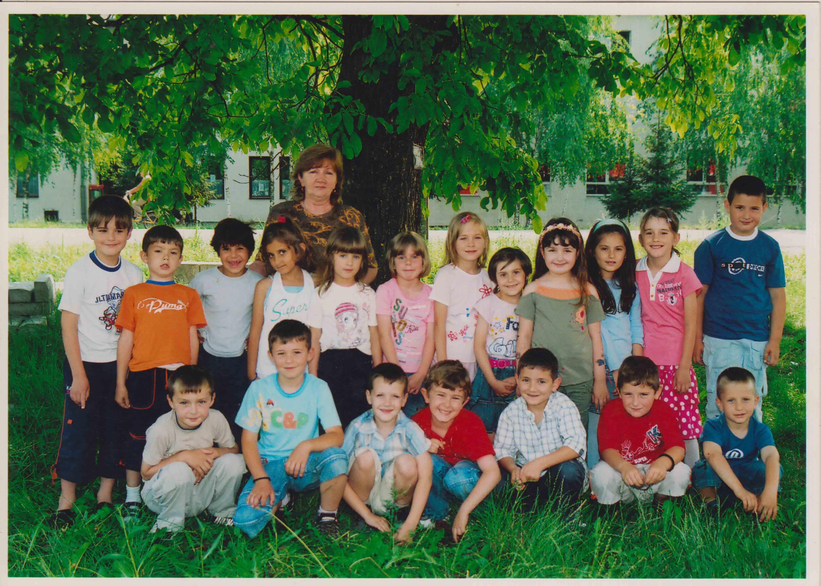
Zabavište

Slide 4
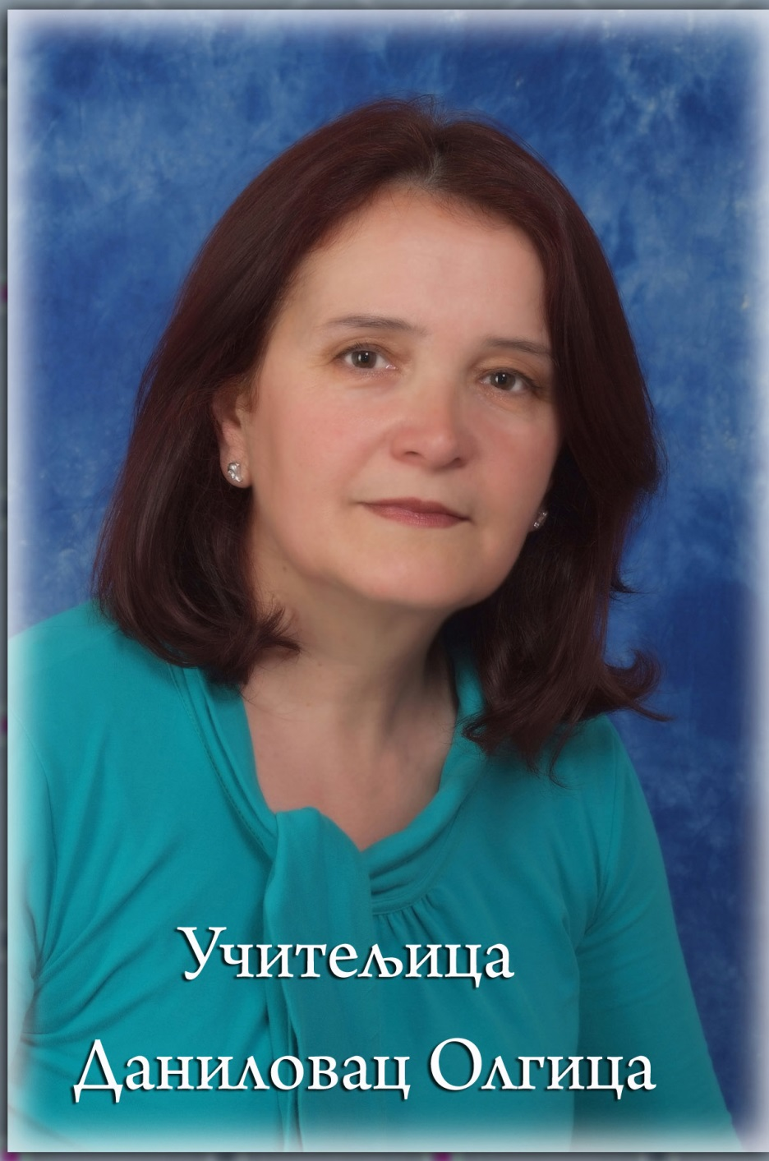
Olgica Danilovac
Uz nas joj nikako nije bilo lako.
Gledala nas je kao svoje i čuvala vešto,
volela nas je nežno
i od znanja ulila po nešto.
Nije bila mnogo stroga,
volimo je i dalje zbog toga.
Ona je svakom đaku ostala posebno mila,
jer je uvek vesela,
vedra i čila bila.

Slide 5
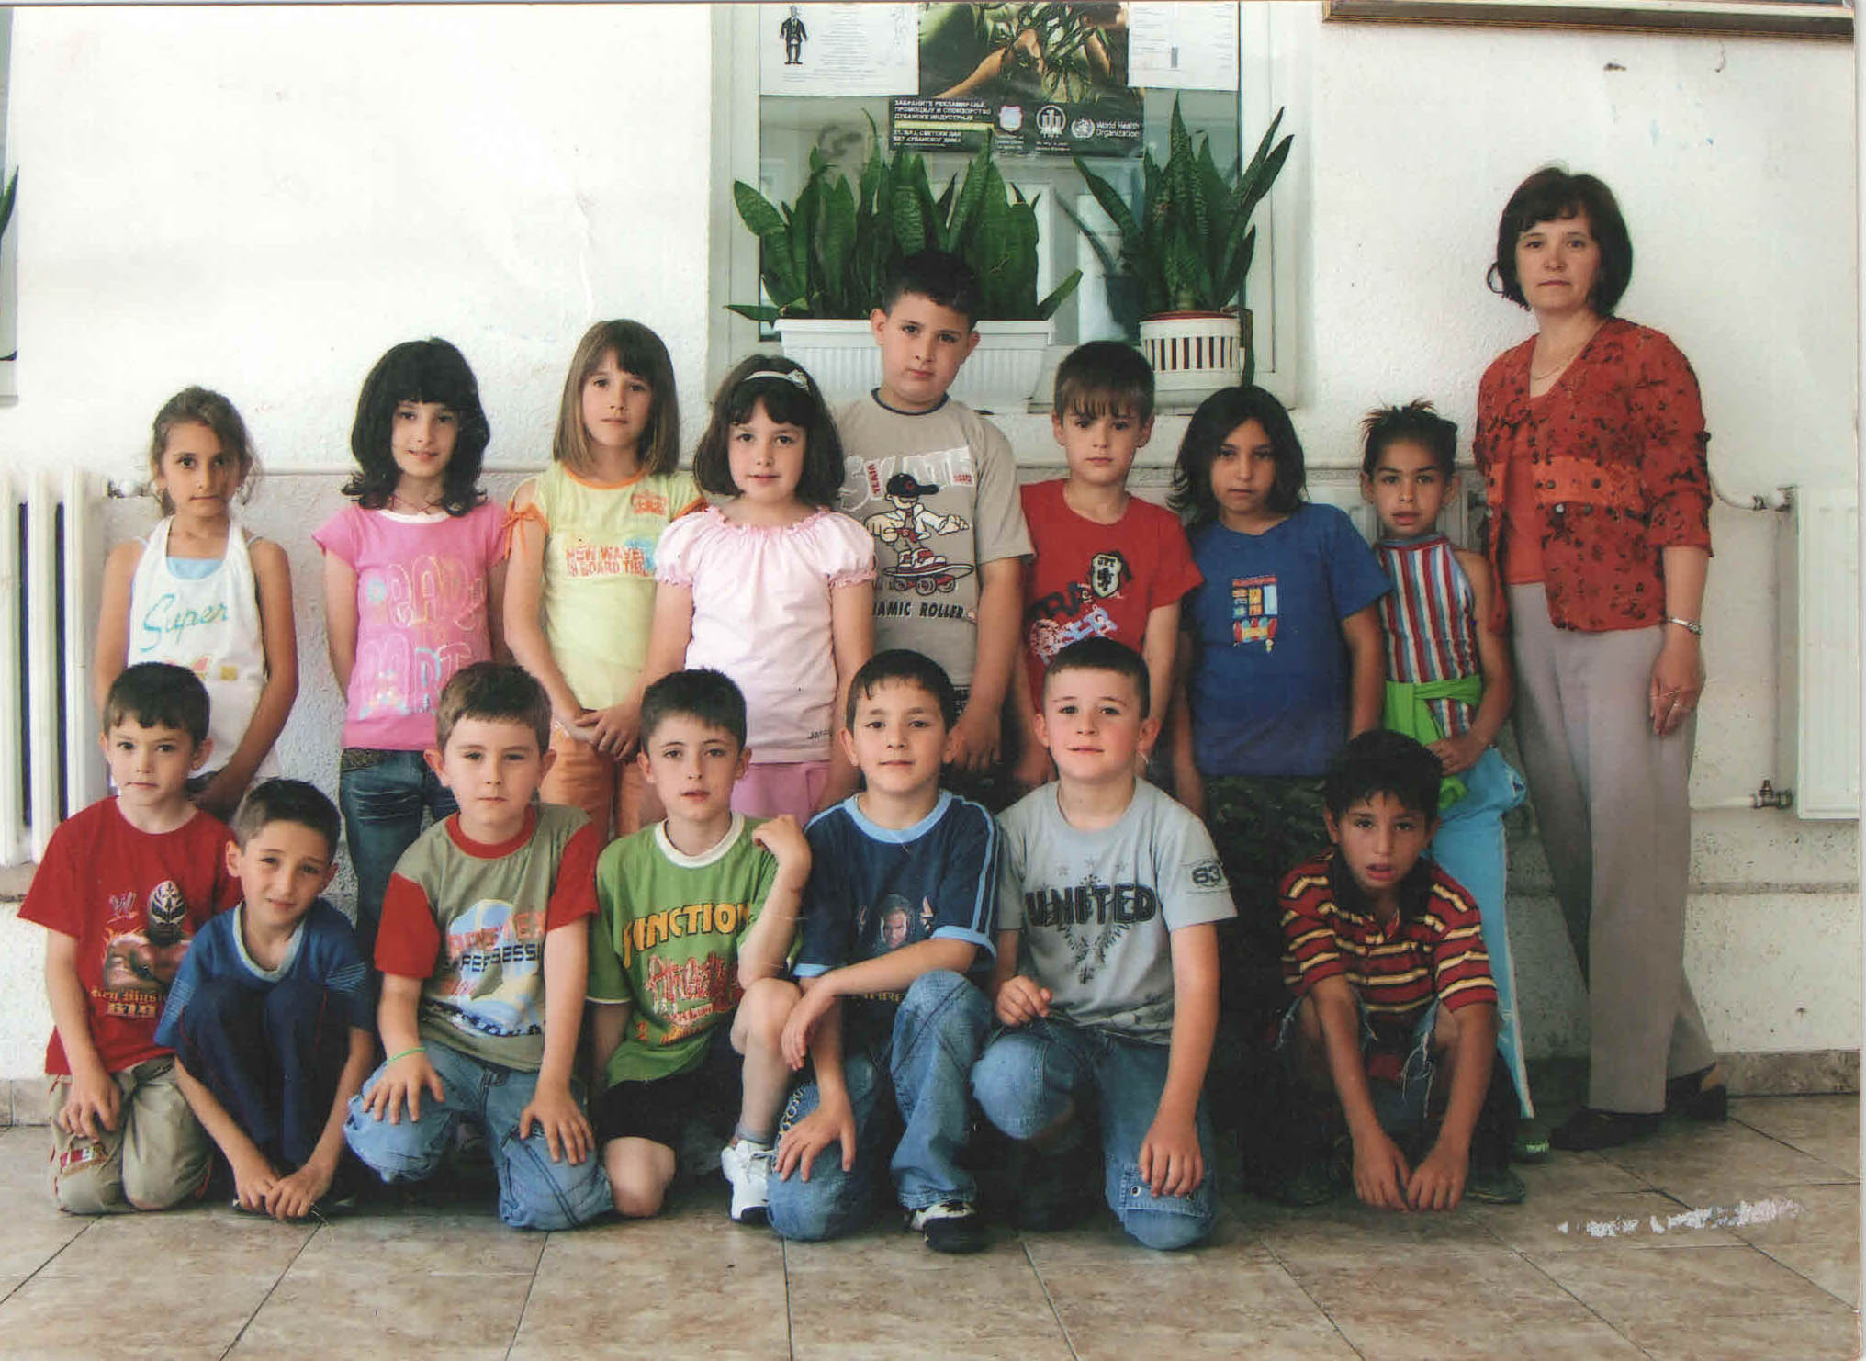
IV razred

Slide 6
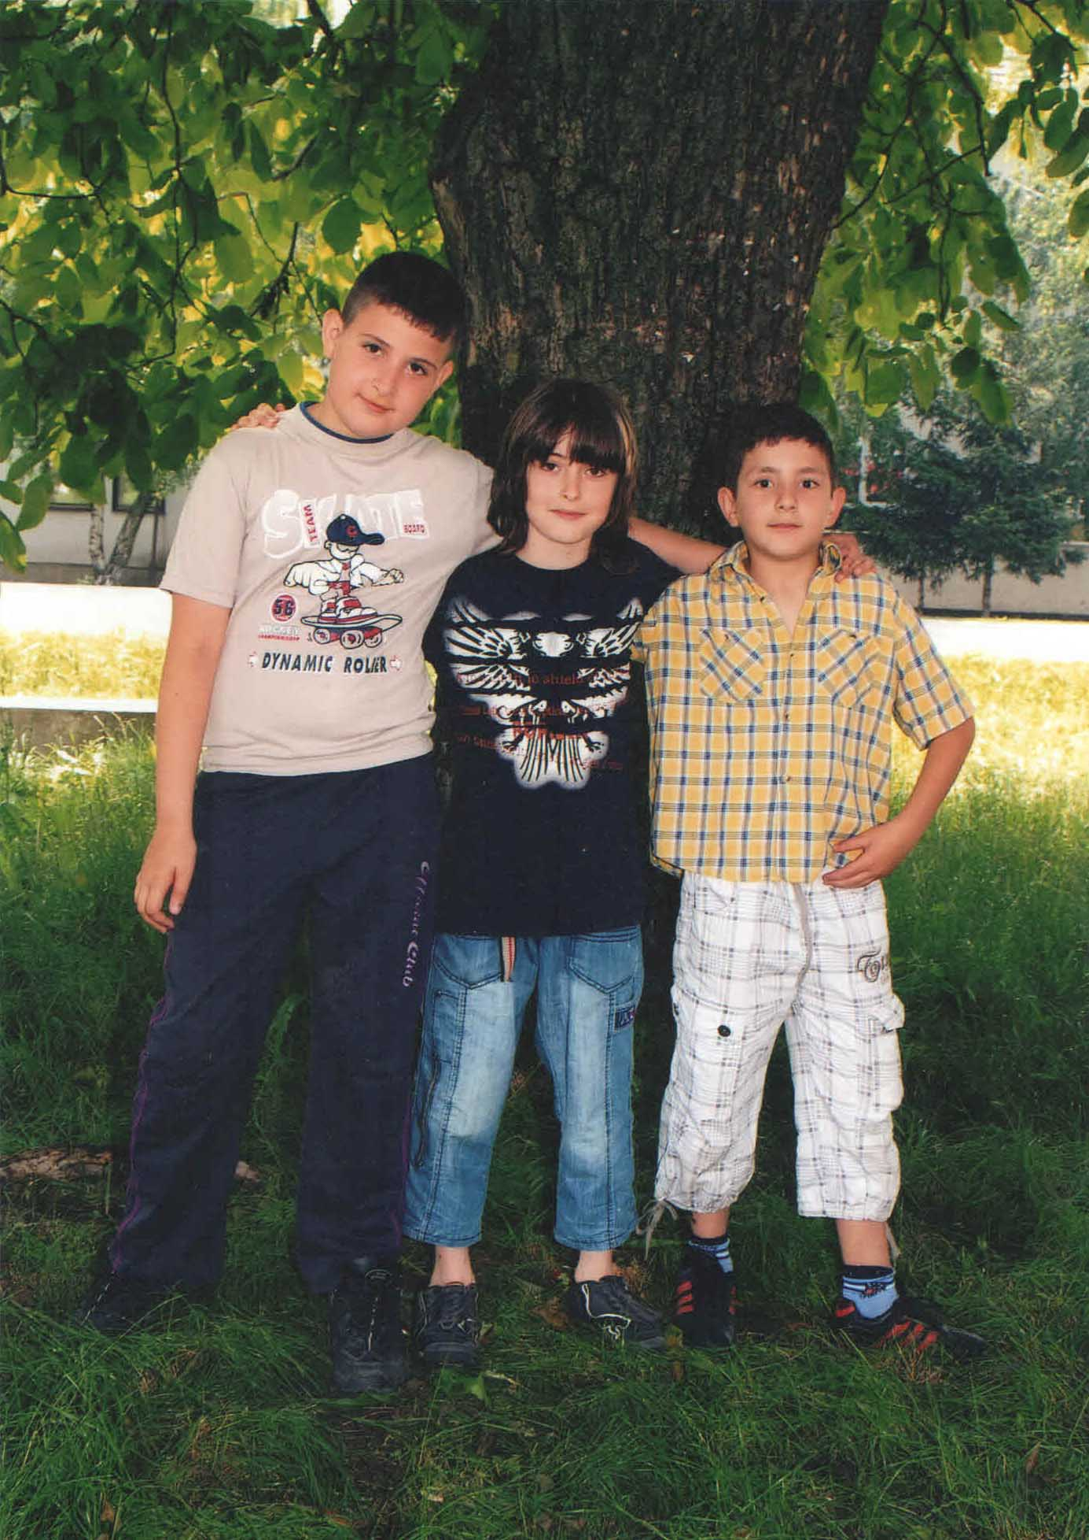

Slide 7
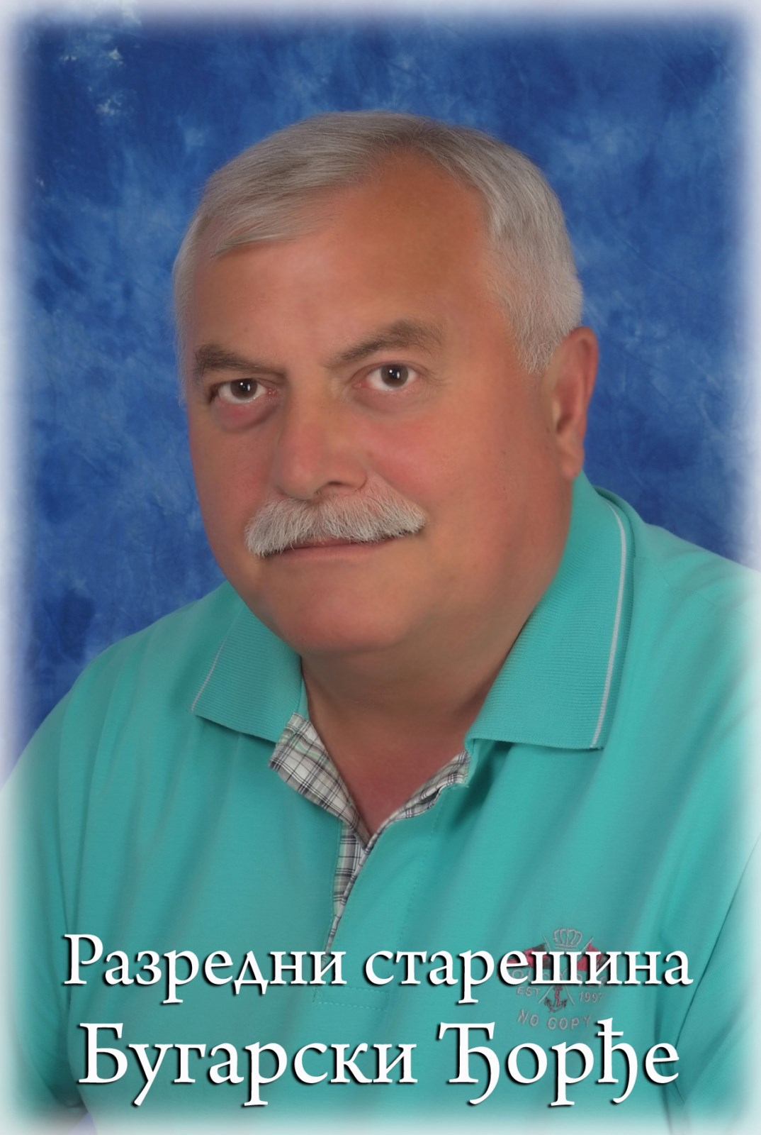
Đorđe Bugarski
Nastavnik je puno svoga vremena poklonio nama,
nismo mu baš bili zahvalni,
sad ćemo to reći i vama.
Izvinjenje dugujemo njemu,
i hvala mu na svemu.
Čuvao nas je kao malo vode na dlanu,
i zato,
bićemo tu za njega
u svakom budućem danu.

Slide 8
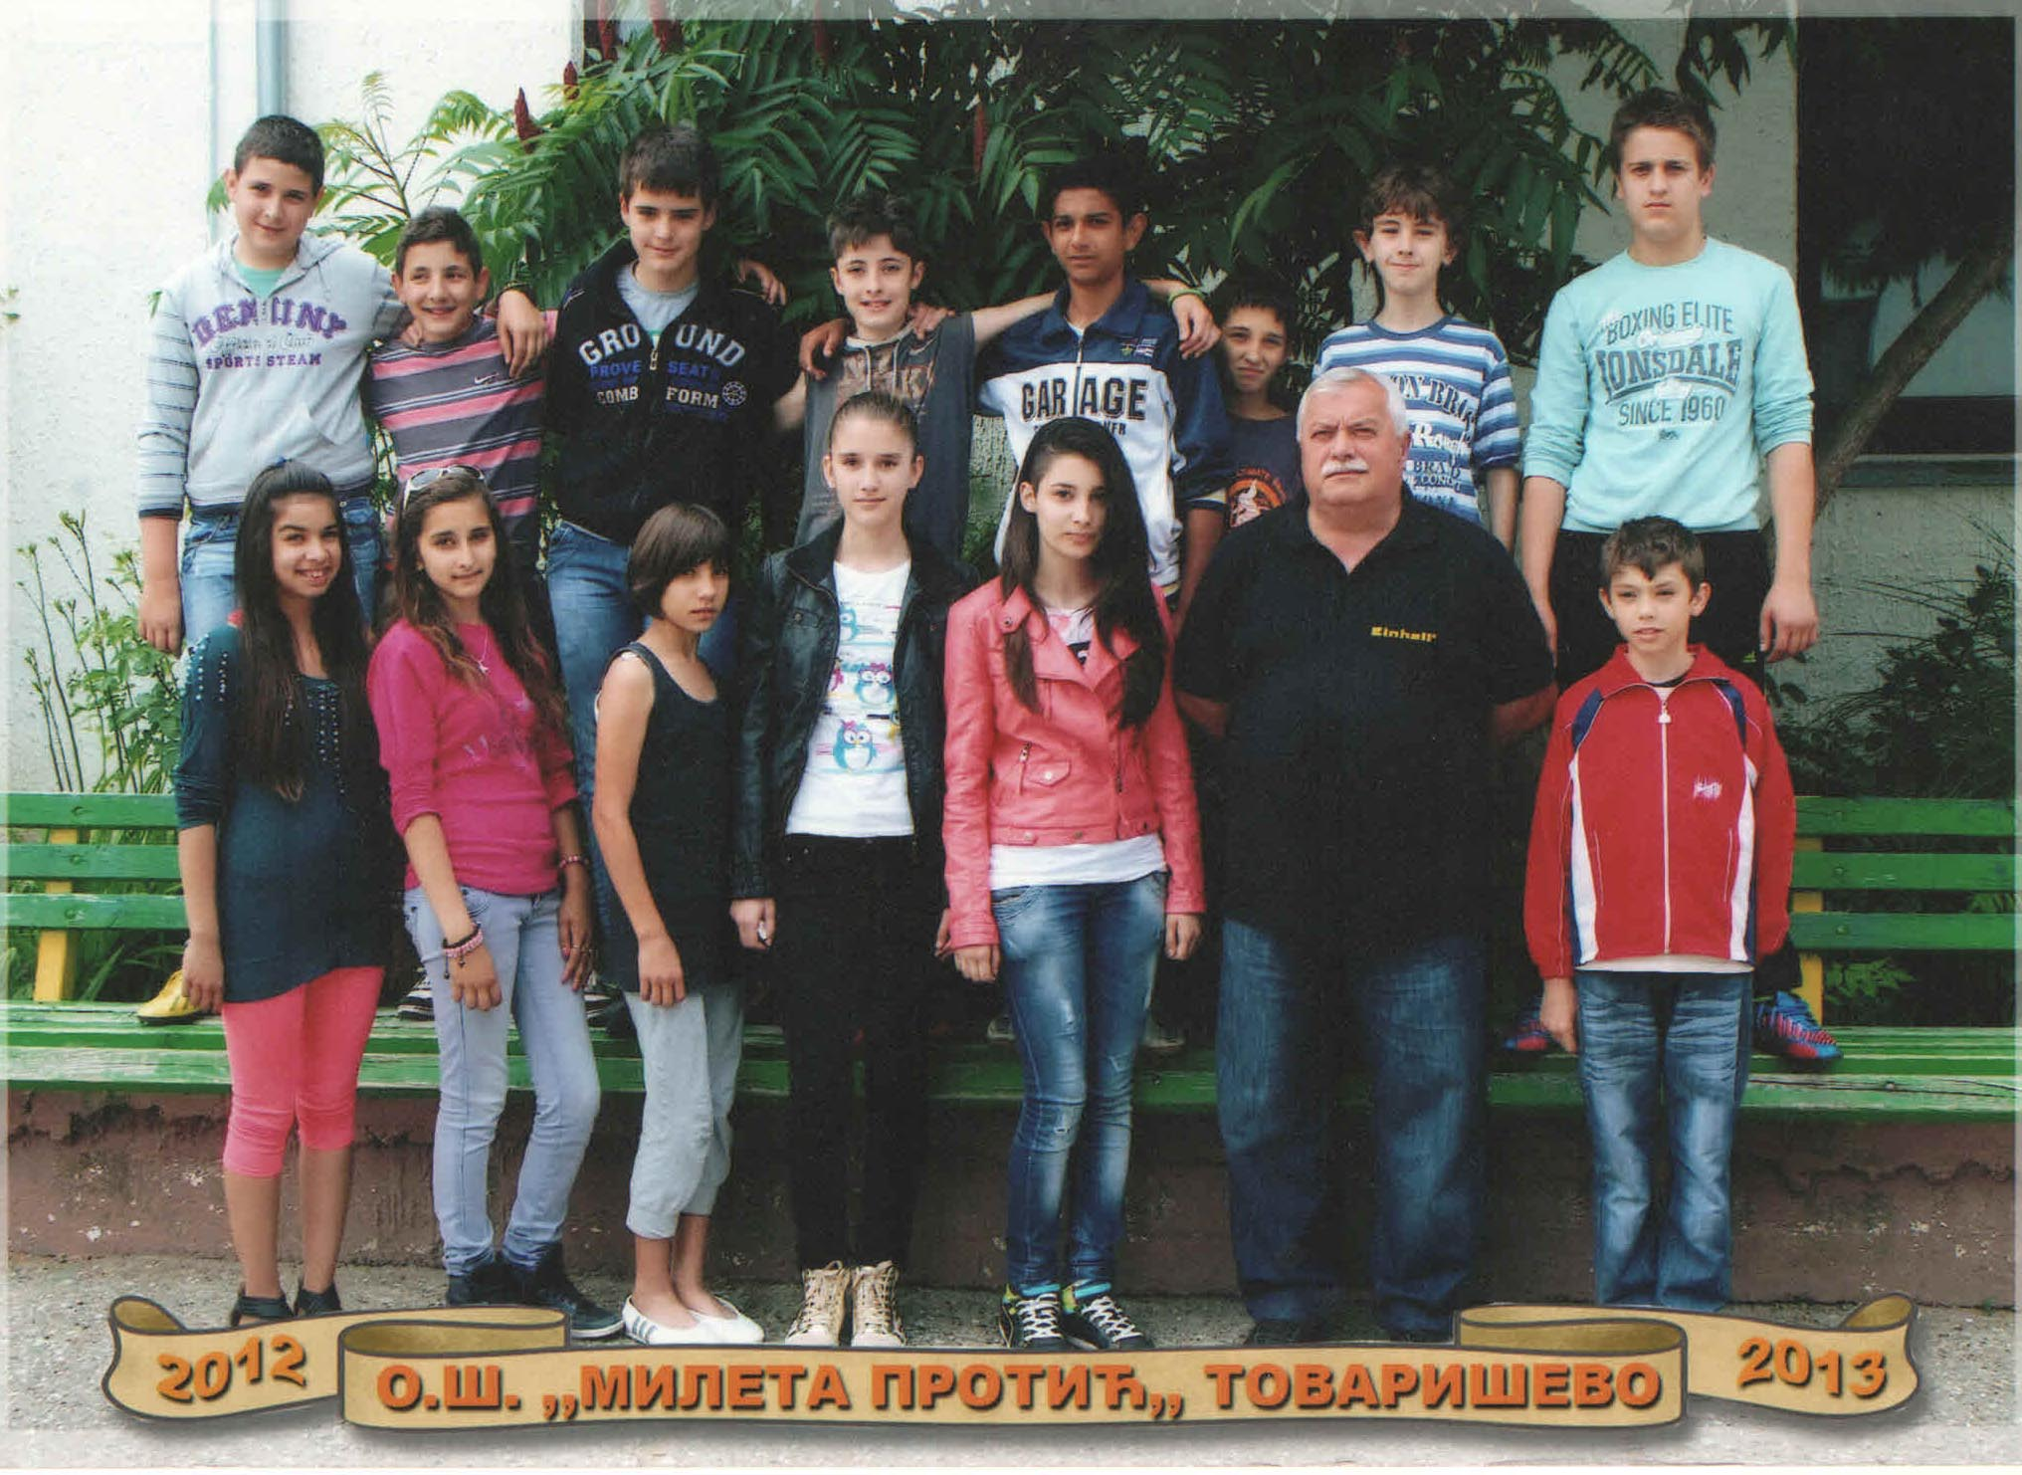
VI razred

Slide 9
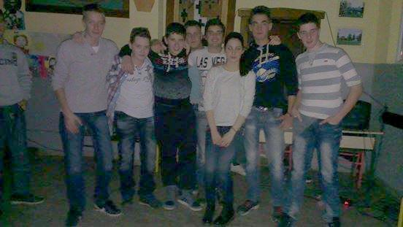
Jedna zajednička

Slide 10
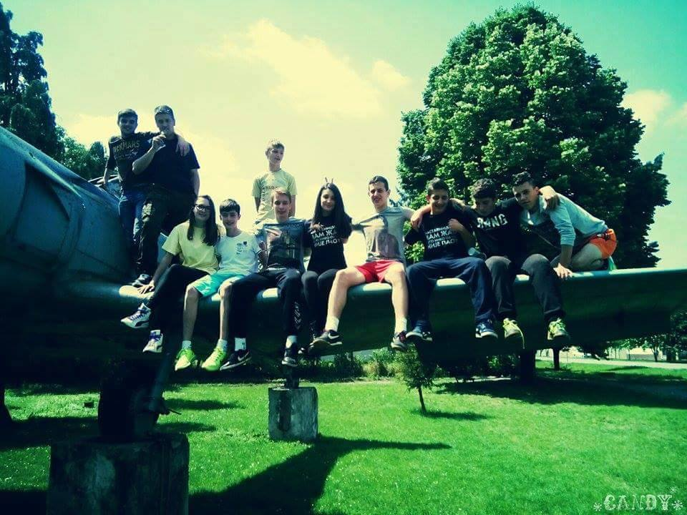
Poslednji dan u školi

Slide 11
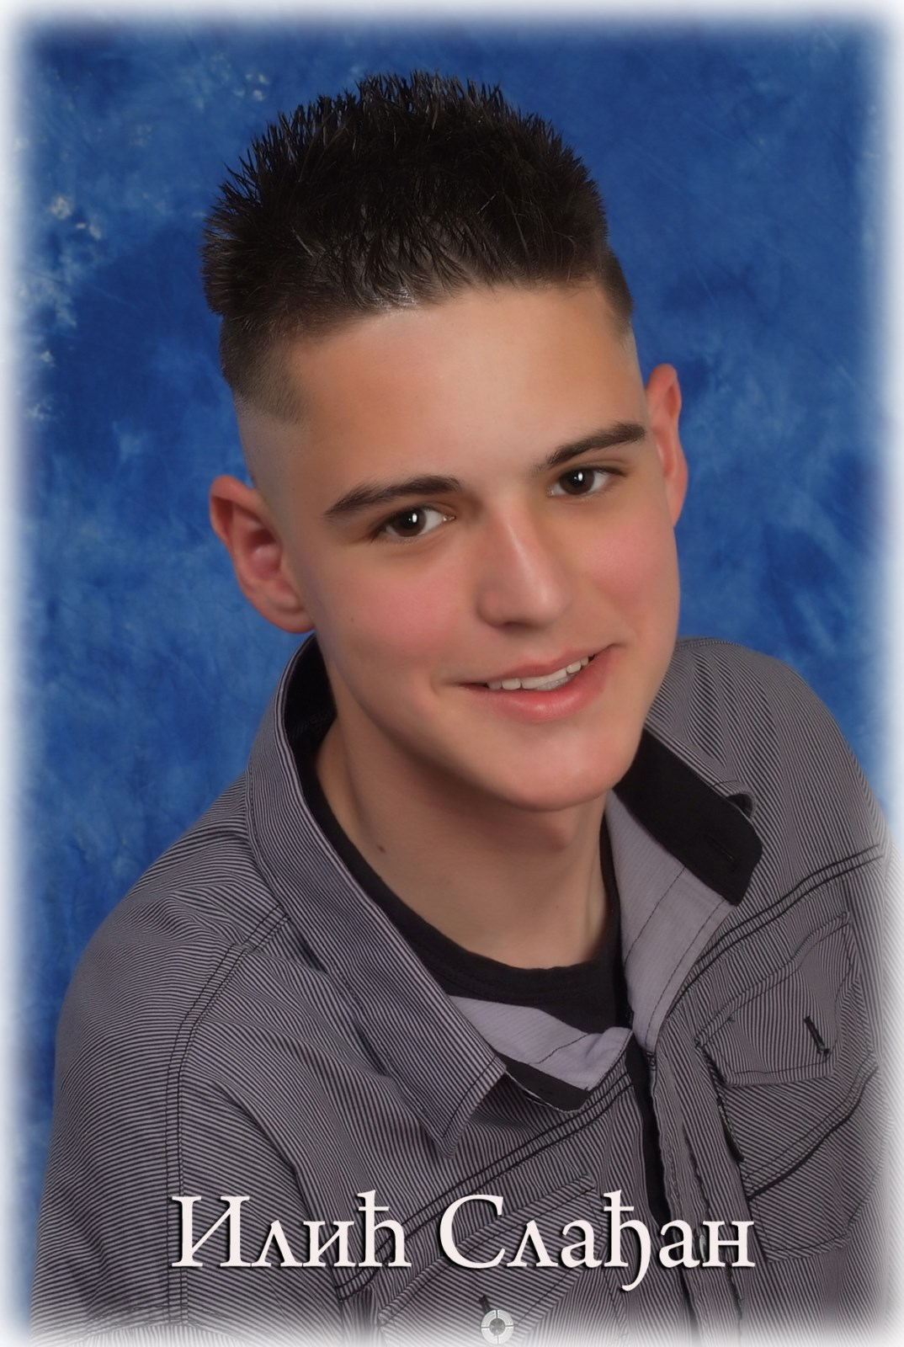
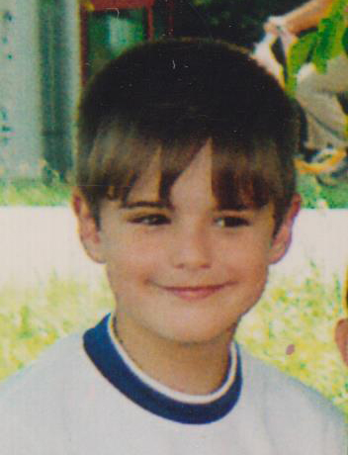
Slađan Ilić
Slaky je naš imao sreće,
ali ništa od njegovog srca nije veće.
Voli sve da igra,
neki baš igrač i nije,
al’ zato redovno glavu brije.
Kad nije po njegovom, ne ćuti,
ume i da se naljuti.
Sa čvrstim karakterom
on gazi put pred sobom,
uvek je tu za vas,
a u prirodnim naukama vidi jedini spas.
Sve u svemu, Slađanu osmeh skoro nikad ne silazi s lica,
patnju kod njega može da izazove, samo poneka devojčica.

Slide 12
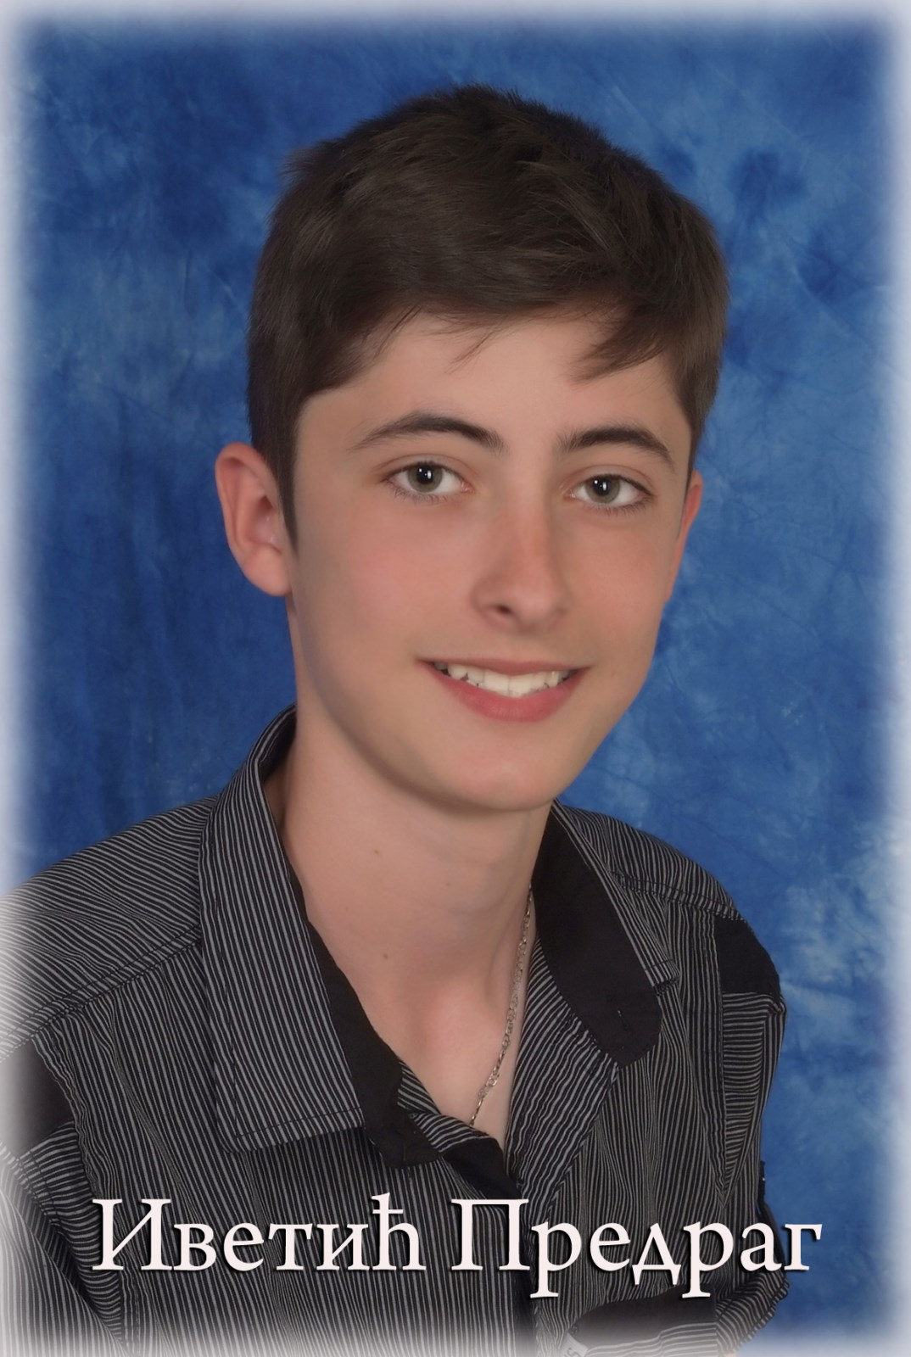
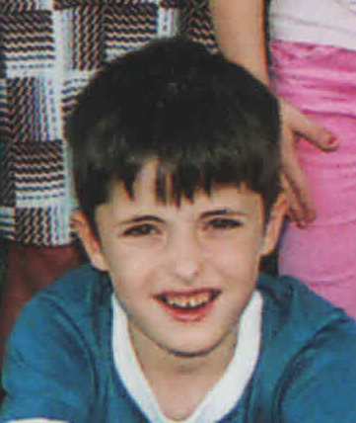
Predrag Ivetić
Predrag naš je tvrda glava.
Pali traktor i kada spava.
Ništa njemu teško nije,
moraće ponekad i da izbaci iz brzine.
I kad mu kažemo stani Pedja,
on se šeretski nasmeje
i samo okrene ledja,
ili namigne tajno,
da desni zmigavac,
a onda uvek ode levo.
A radare sto ima!
Da vam ne pricamo,
pored njega ne moze ništa da "prodje",
uvek je on čas tamo, čas ’vamo.
Dobro je dete taj nas Pedja,
pametan, vredan i sve voli,
samo mora malo da uspori!

Slide 13
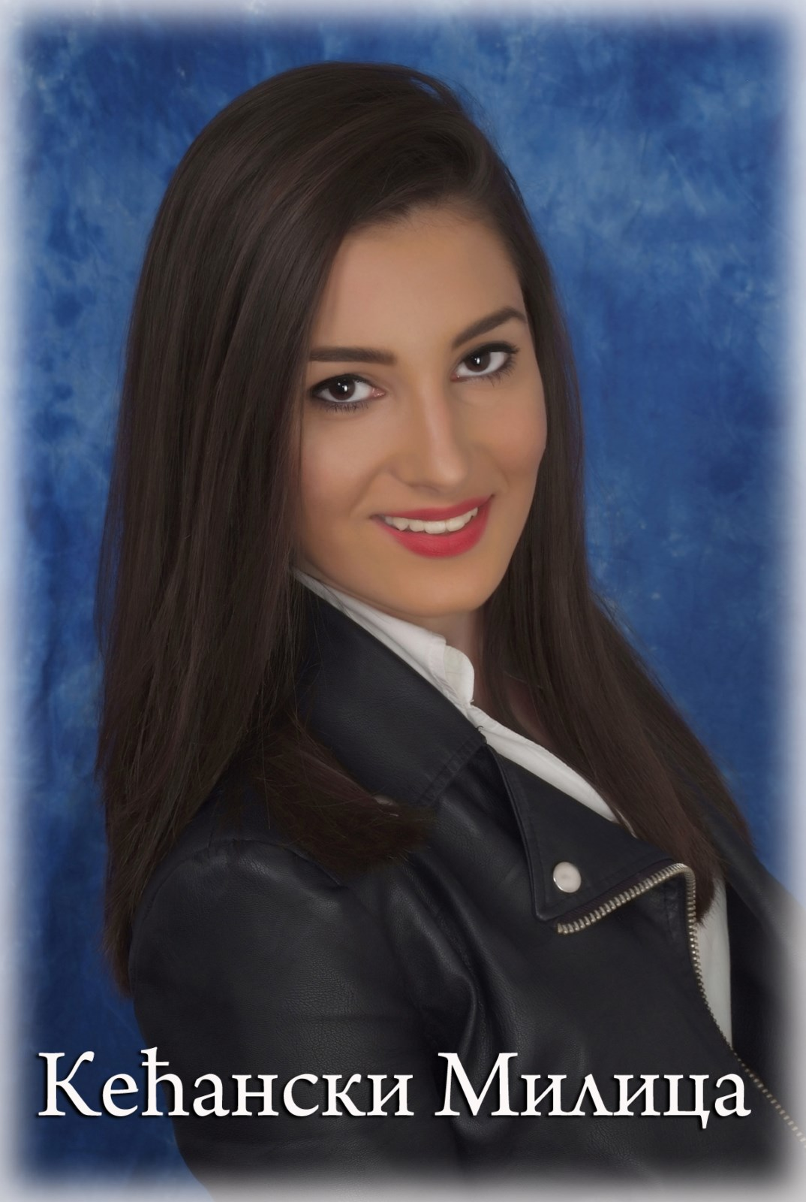
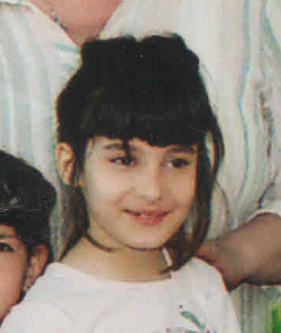
Milica Kećanski
Naša Mica,
prava je lepotica.
Odličan đak je ona,
a kada je nezadovoljna,
svakom skreše bez pardona.
Škola joj nikad nije po volji,
jedino nastavnika Šinika obožava i voli.
Uvek se za neku pravdu bori,
po rokerskoj se oblači modi
i mnogo voli glavnu reč da vodi.
Nije još odlučila u koju će školu ići,
ali znamo da će i tamo odličan uspeh postići.

Slide 14
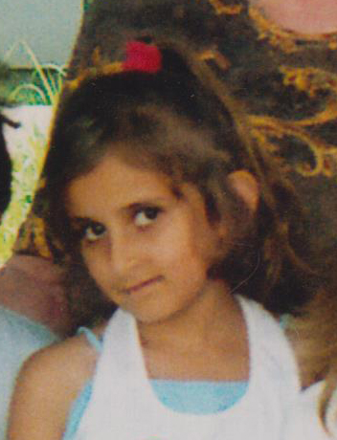
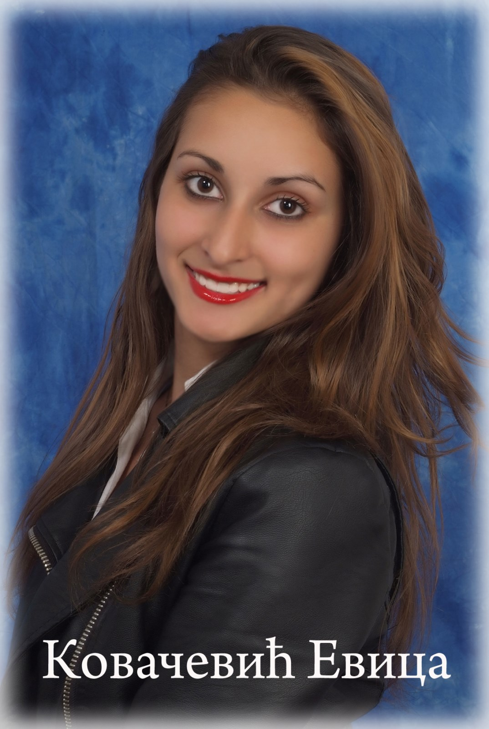
Evica Kovačević
Dok god kredita
na mobilnom ima,
ona svoje drugove cima.
Drugarstvo sa nama deli
i uvek nas svojim doskočicama veseli.
Da igra mnogo voli,
a rekla nam je
da će nastaviti
u frizerskoj školi.

Slide 15
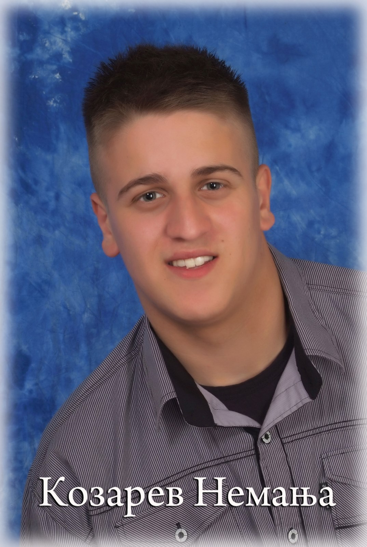
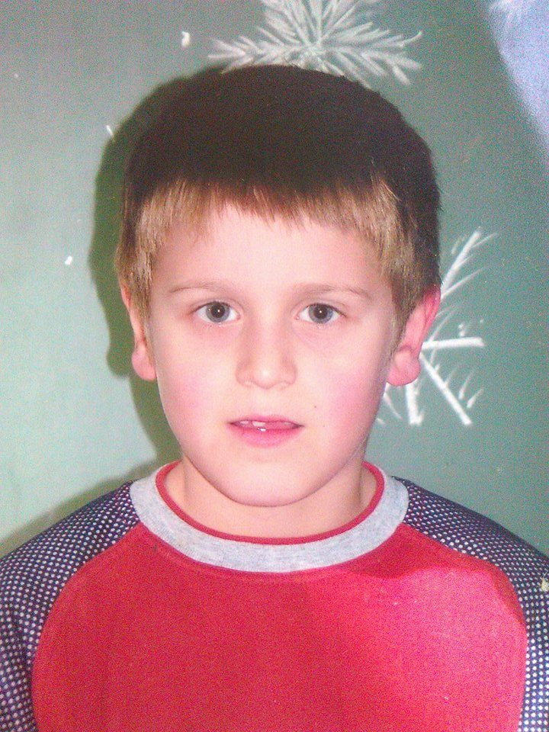
Nemanja Kozarev
Nemanja je zbog druženja najviše u školi,
samo da joj dođe kraj,
Boga moli.
Oko poljoprivrede vredno radi
i mnogo se trudi.
Nije mu teško,
ni rano da se probudi.
Kada ima vremena
u teretanu ide,
biće tu oblikovanih mišića,
moći će svi da ih vide.
Automehaničar želi biti,
i u „9. maju“ školu nastaviti.

Slide 16
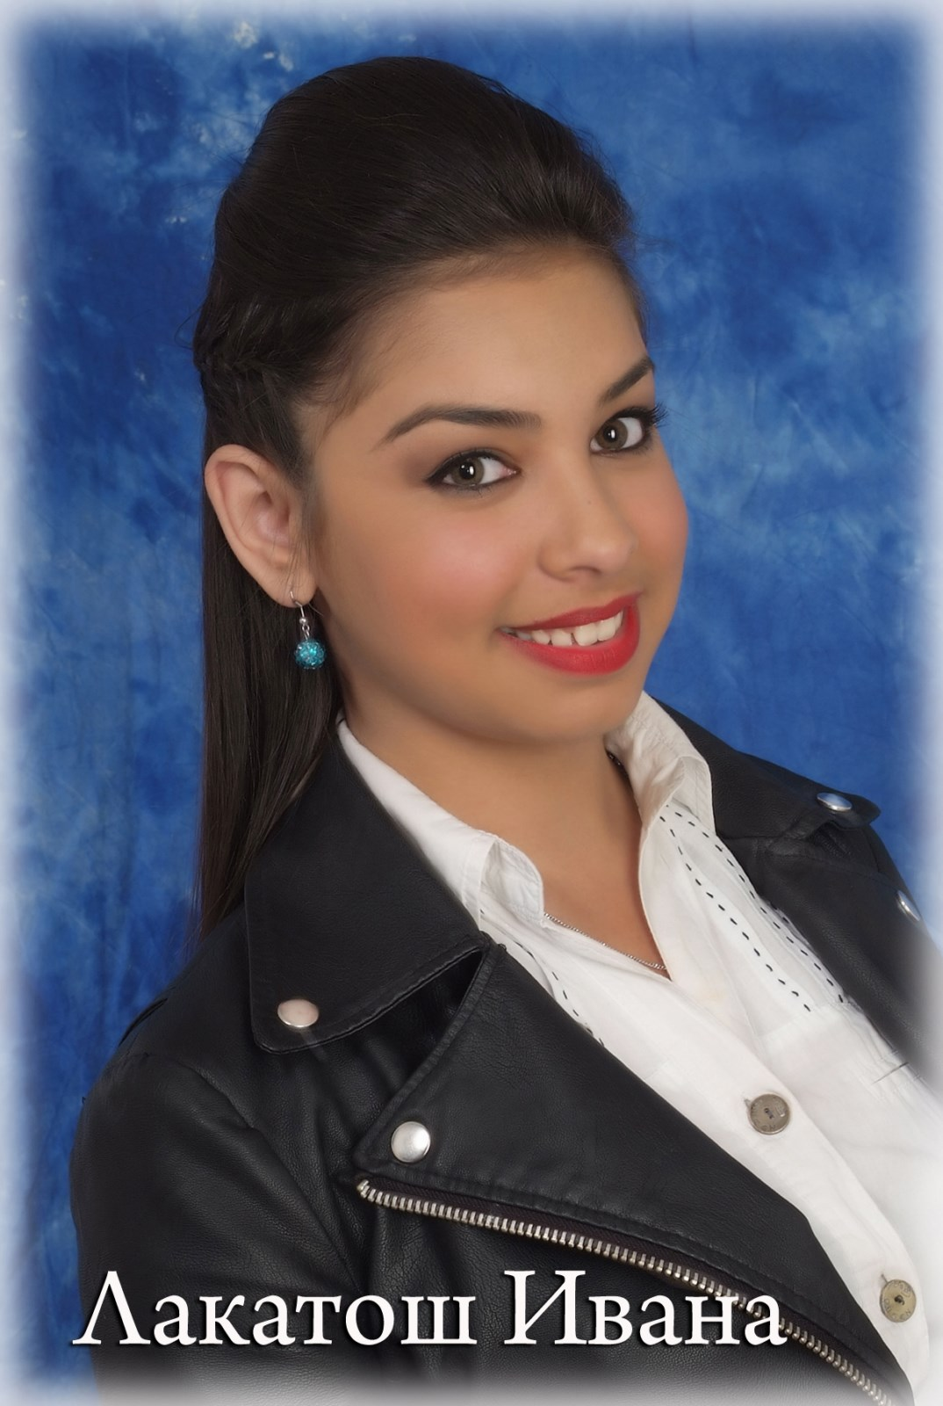
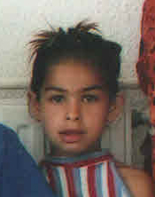
Ivana Lakatoš
Ivanu škola baš i ne zanima,
ali za igru talenta ima.
Umela je često iz škole da izostane,
nadamo se da će sa nama u kontaktu da ostane.
U frizerskoj školi planira da nastavi,
i da nam svima lepe frizure napravi.

Slide 17
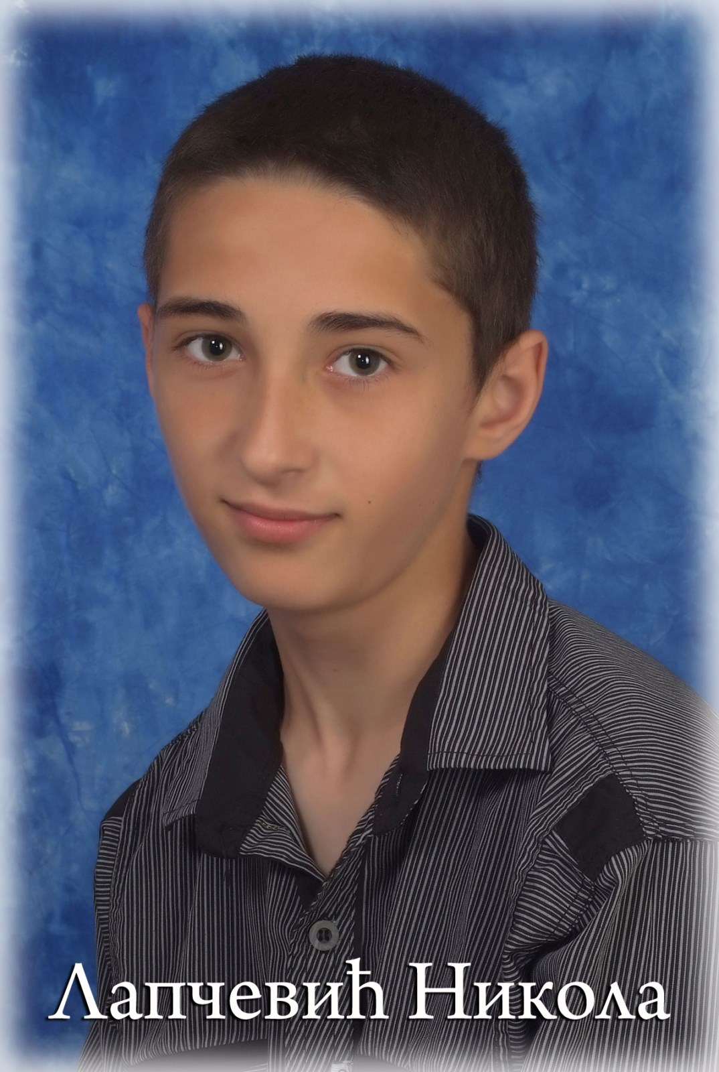
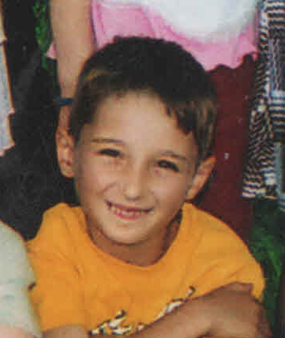
Nikola Lapčević
Naš Nidža je malo dete od glave do pete.
Razredni ga je prozvao Sila,
jer kad je bio mlađi,
tuča mu je bila mila.
Matematika mu ne ide od ruke,
ali njivu ore bez po’ muke.
Mehanika mu je dobra strana,
svaki problem reši za po’ dana.
Automehaničar će biti,
i lako će vam auto popraviti.

Slide 18
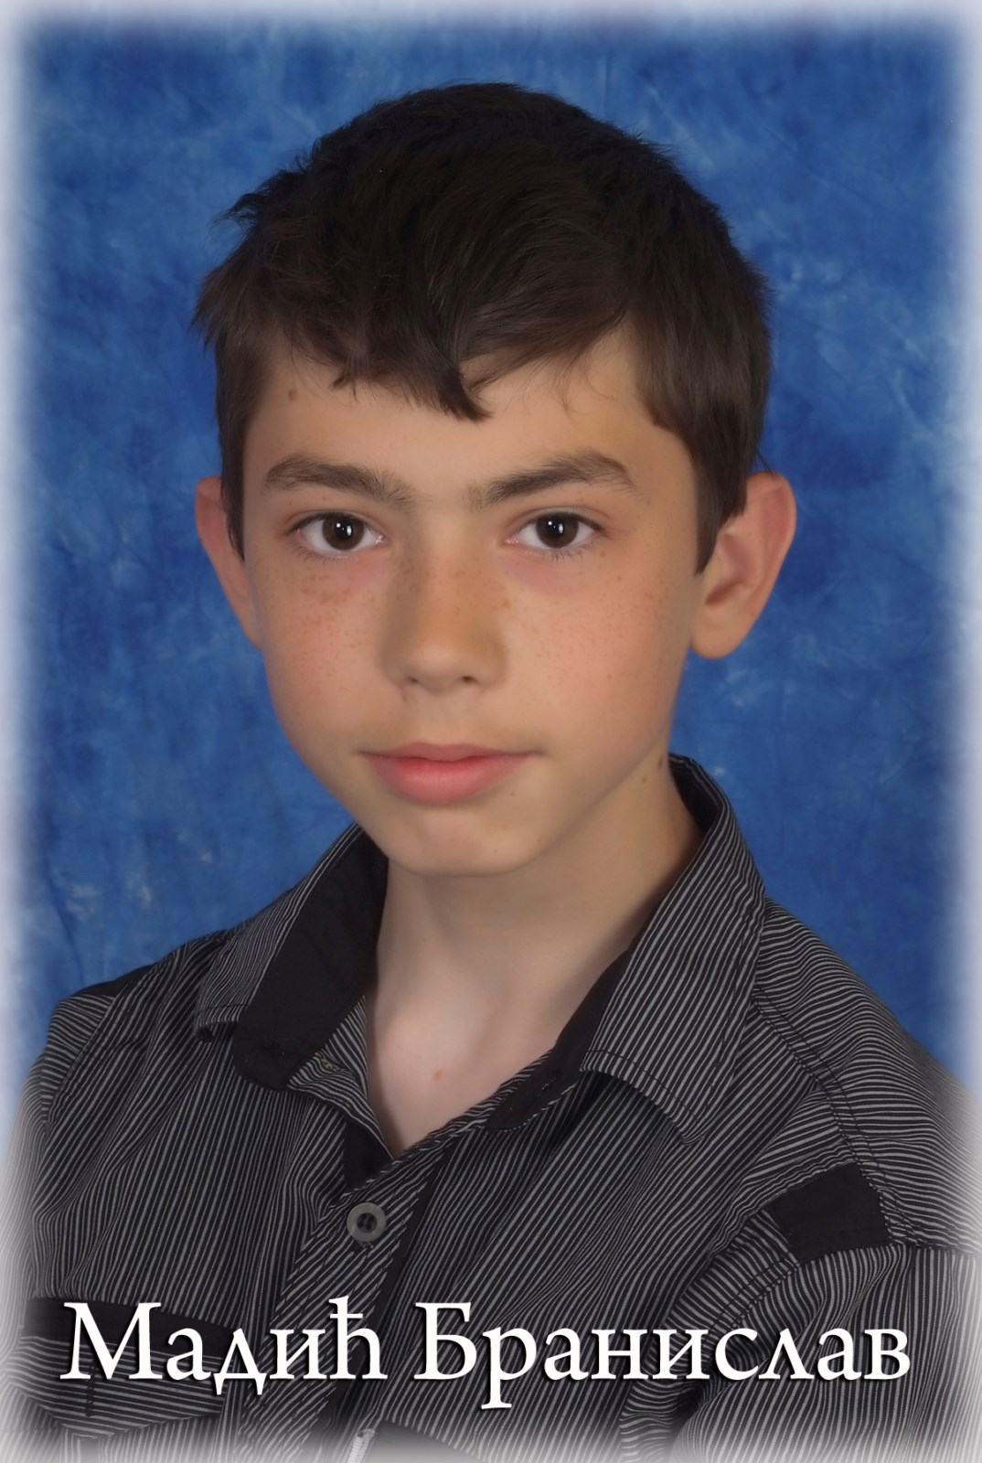
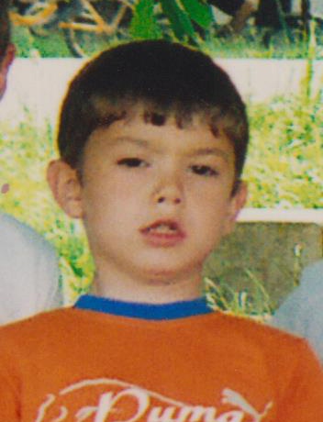
Branislav Madić
Naš Bane je dete s
puno umetničkog dara,
a sve ostalo, čini nam se,
prilično ga smara.
Likovno, biolgiju
i fiziku najviše voli,
a za ostalo ga ne pitajte o školi.
Ume ponekad
pitanje da postavi,
da nas sve zabezeknute ostavi.
Verovatno će kuvar
ili pekar da postane,
pa će njegova umetnost
na tanjiru da ostane.

Slide 19
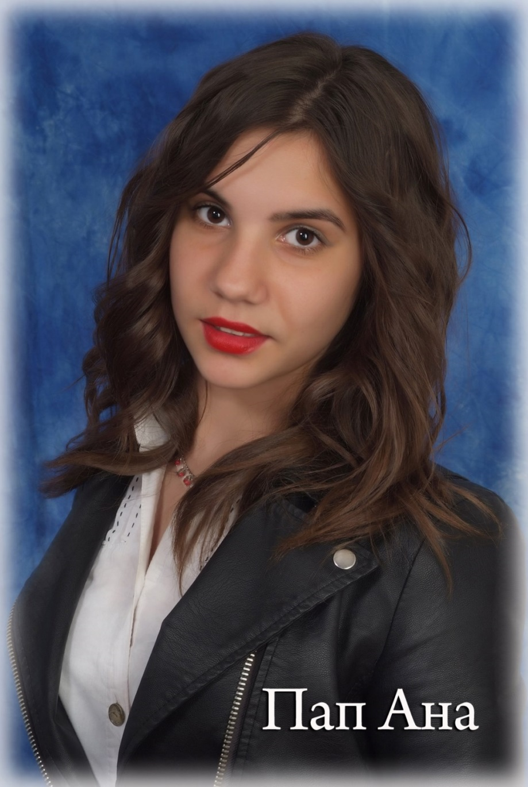
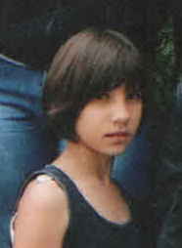
Ana Pap
Ana je mila i tiha,
rećićemo i o njoj dva tri stiha.
Prilično se trudila u školi,
a više od svega,
fudbal voli.
Sa Ivanom i Evicom se najviše druži,
i ona želi u frizerskoj školi učenje da produži.

Slide 20
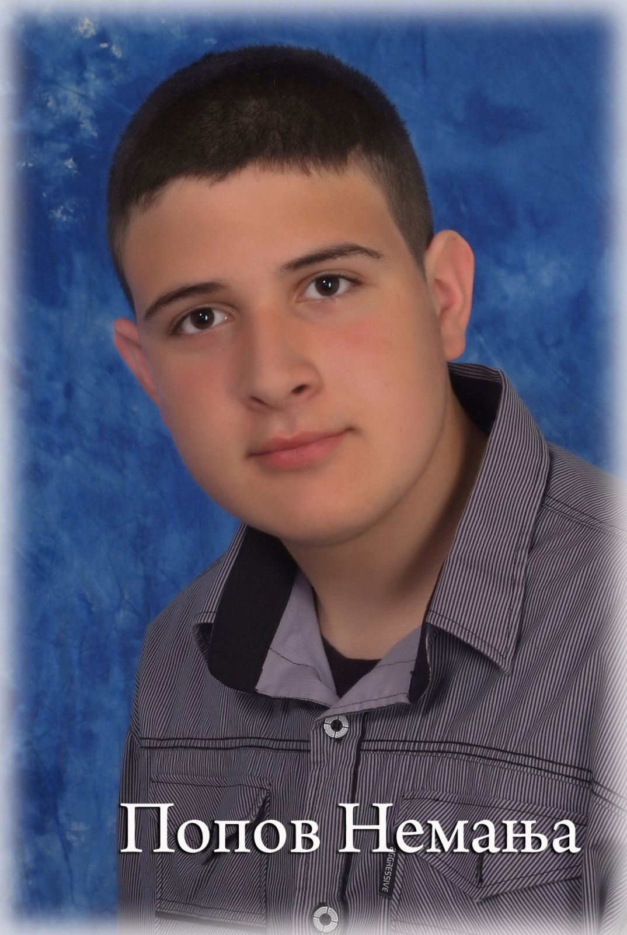
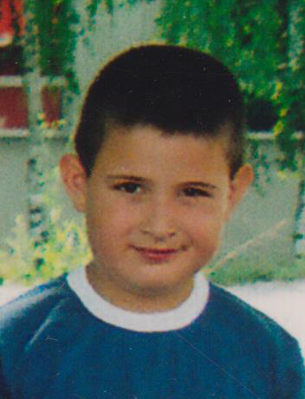
Nemanja Popov
Nemanja je đak izuzetan,
veoma je iskren i direktan.
Kolačima ne može da odoli,
a Crvenu Zvezdu više od svega voli.
Sa svojim stricem često utakmice gleda
i pije piva,
a u učenju istorije on uživa.
On je veoma plemenit
i voli sve ljude,
a u budućnosti želi
fizioterapeut da bude.

Slide 21
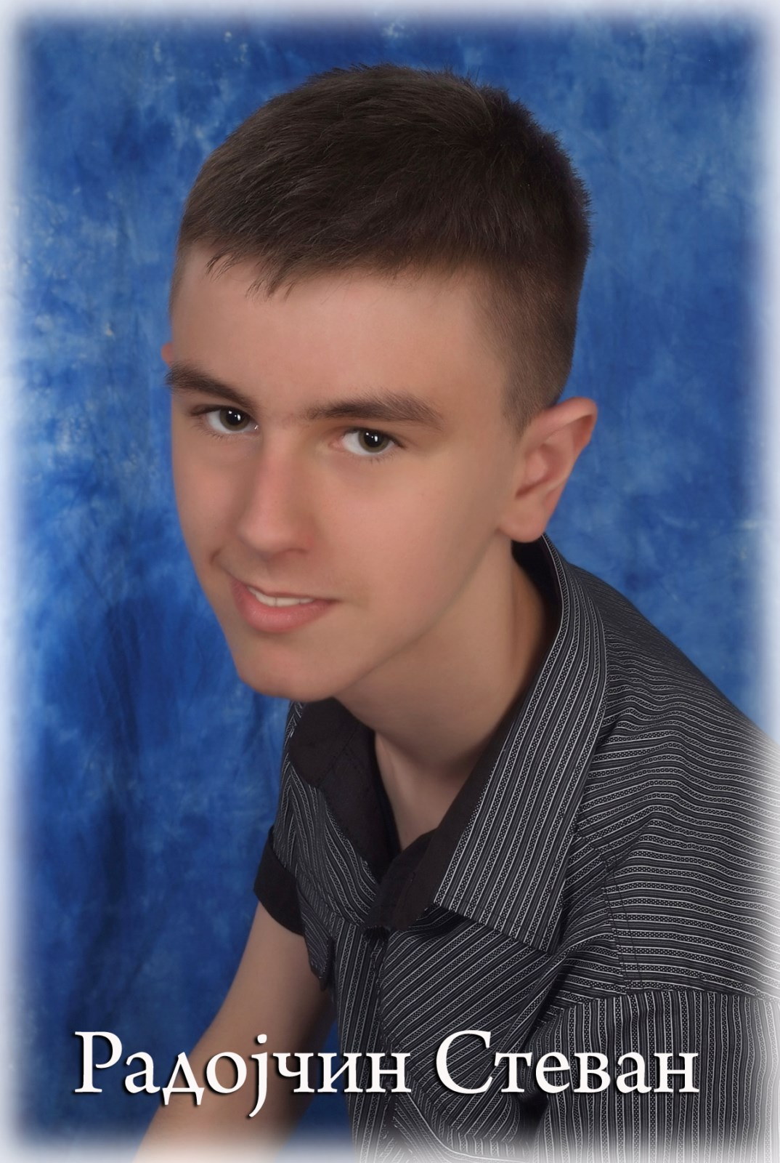
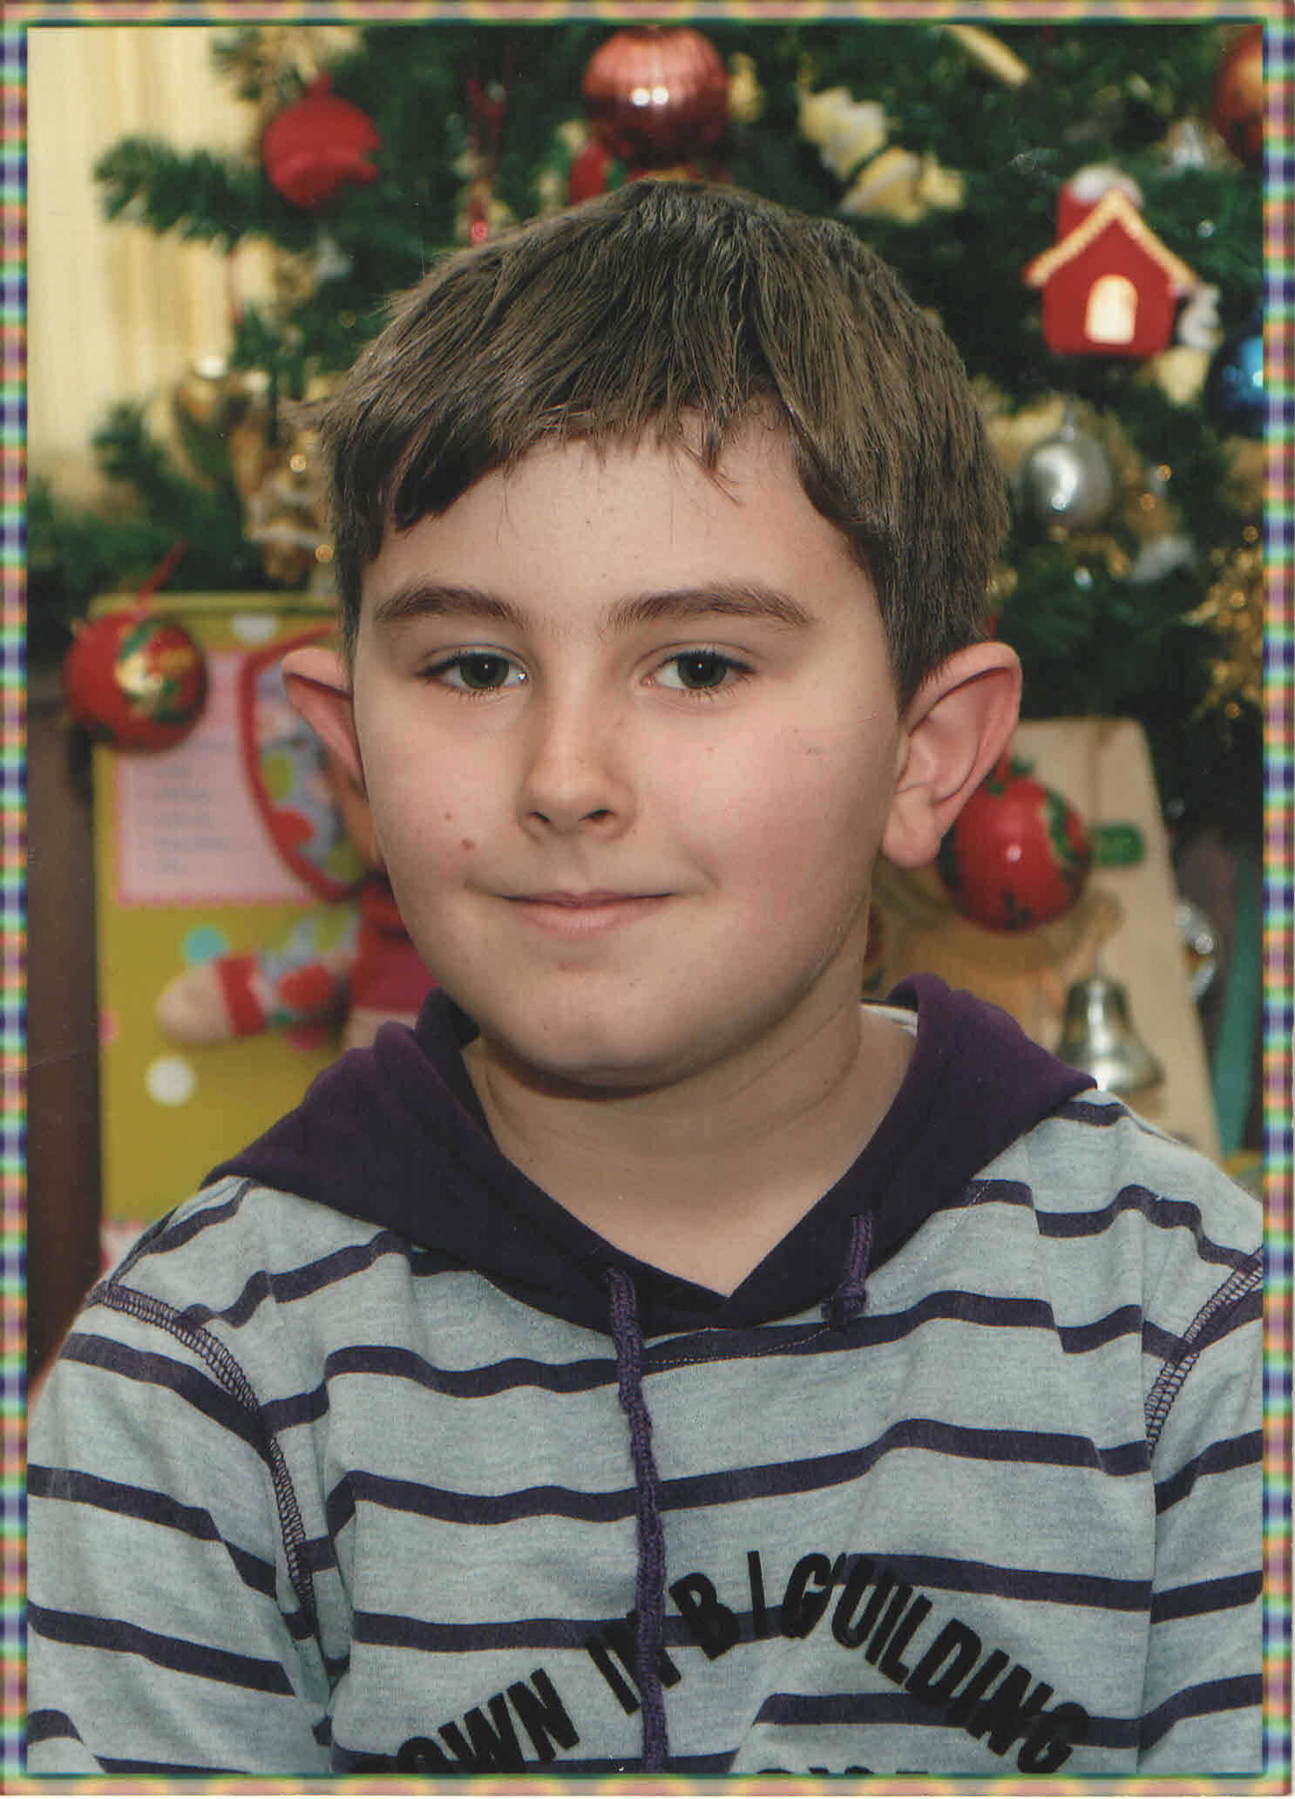
Stevan Radojčin
Naš je Steva dete mekog srca,
a kad vidi devojku,
srce mu brže zakuca.
Matematika mu ne ide od ruke,
ali zato će u ekonomiji biti baja od struke.
Na kompjuteru on sve zna,
ali ipak, ekonomska tehnika ga više zanima.

Slide 22
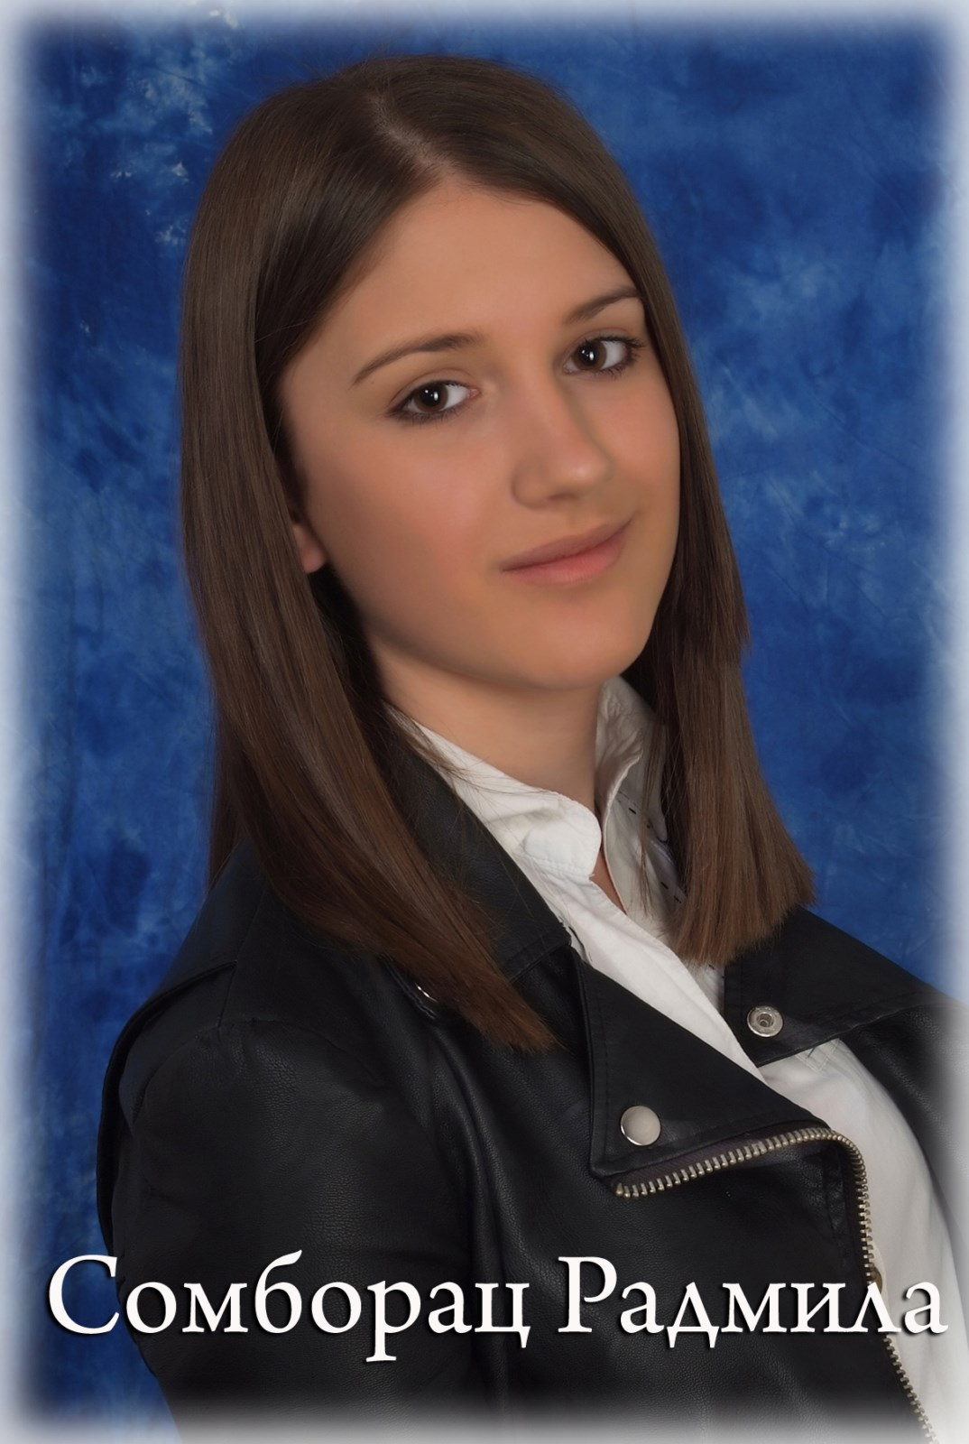
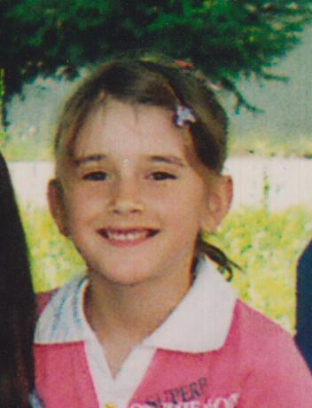
Radmila Somborac
Naša Rada ne voli mnogo da uči,
ali ipak, kad je kontrolni
ona se ne muči.
Za odbojku talenta ima
i odlično servise prima.
Sa sestrama svađa se po malo,
ali brine o njima
i do njih joj je stalo.
Voli da pije guaranu
i stalno misli na hranu.
Sa svima se druži
i svima želi pomoć da pruži.
U medicinskoj školi će da nastavi
i nadamo se, da stara prijateljstva
neće da zapostavi.

Slide 23
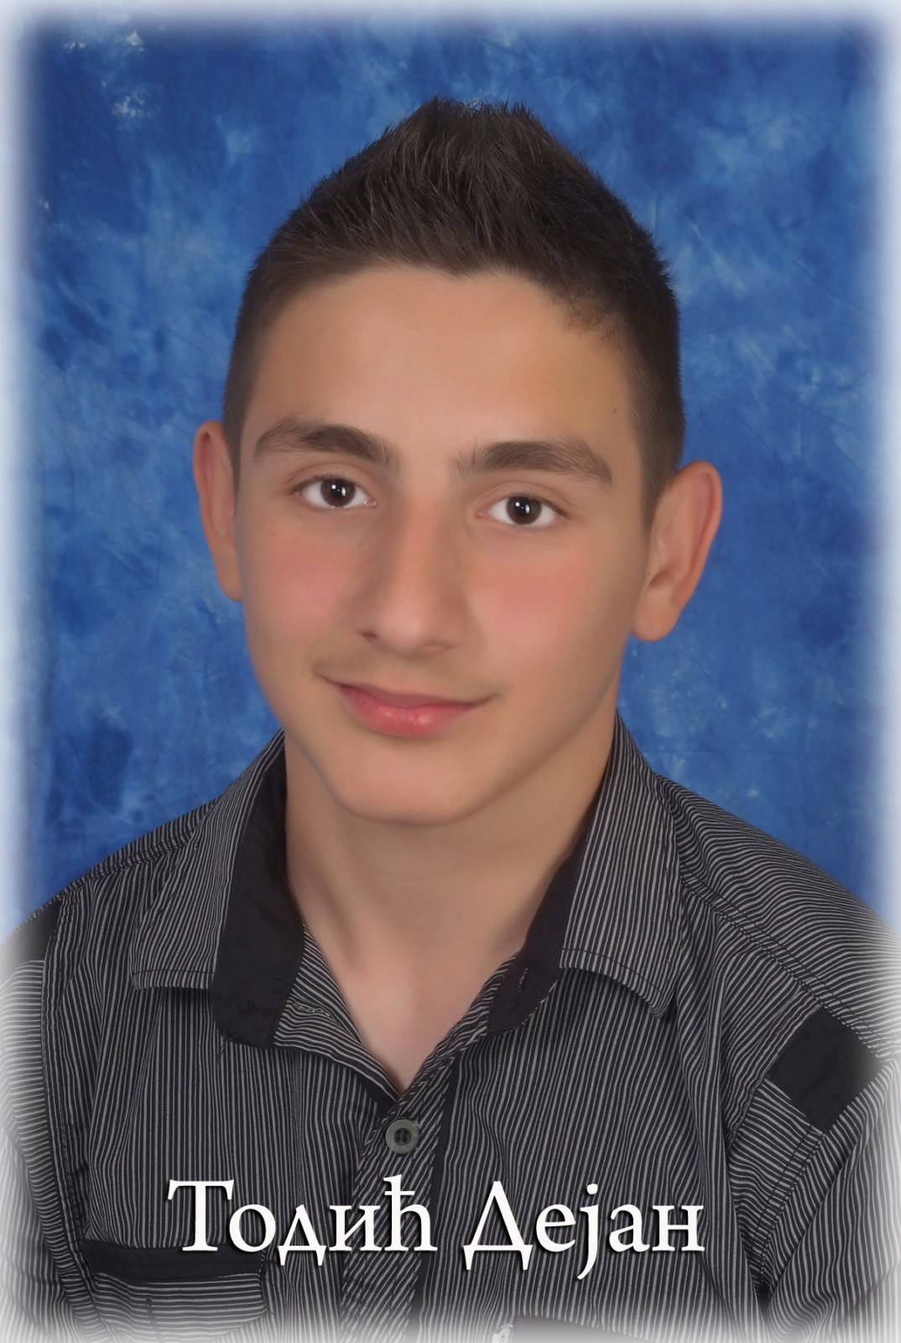
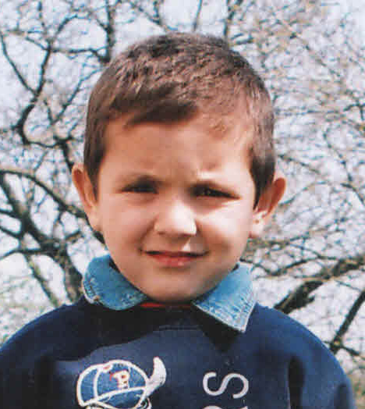
Dejan Todić
Dejan fudbal igra,
na terenu brz je kao čigra.
Svestan je Dejan da učiti mora,
da bi se upisala željena škola.
Brojke lete na sve strane,
tom detetu nema mane.
Naš je Dejan dečak pravi,
a i kompjuterima se često bavi.
Tako da za zanimanje bira,
svet kompjutera,
koji mu ne da mira.

Slide 24
